Slide 1
Linguagem de Programação 2
Tecnologia em Análise e Desenvolvimento de Sistemas
Tiago Alexandre Dócusse

Slide 2
Exemplo
Criar um programa que receba o nome, a altura (m) e o peso (kg) de uma pessoa, e retorne seu IMC bem como a classificação de seu IMC, definida como:
$$IMC=\frac{Peso}{{Altura}^{2}}$$
IMC | Classificação
[0, 18,5) | Magreza
[18,5, 25) | Normal
[25, 30) | Sobrepeso
[30, 35) | Obesidade grau I
[35, 40) | Obesidade grau II
[40, ...) | Obesidade grau III

Slide 3
Padrão MVC
O padrão Model-View-Controller (MVC) prevê a utilização de três camadas para um sistema:
Model
Camada que abstrai a representação dos dados do sistema;
View
Camada que contém a interface com o usuário do sistema;
Controller
Camada que contém a implementação das regras de negócio do sistema, juntamente com a validação dos dados e sua utilização.

Slide 4
Padrão MVC
Cada interface com o usuário é uma View;
Na View faz-se implementação apenas de código relativo à interface com o usuário;
Na camada controller é feita a implementação das regras de negócio do sistema;
Na model representa-se os dados da aplicação.
View
Model
Controller

Slide 5
Projeto em Camadas
Utilizaremos uma variação do padrão MVC para realizar a conexão com o banco de dados;
Cada empresa trabalha com a quantidade de camadas desejada de acordo com a aplicação desenvolvida;
De forma geral, uma camada só pode acessar dados da camada imediatamente inferior a ela;
Podem ser desenvolvidas camadas verticais, acessíveis por todas as camadas horizontais.

Slide 6
Projeto em Camadas
Utilizando 1 camada;
View: realiza todas as operações do sistema: regras de interface, regras de negócio, validações do sistema, conexão com o banco de dados, etc.
View
SGBD

Slide 7
Projeto em Camadas
Utilizando 3 camadas:
View: realiza as operações da interface do sistema;
Controller: realiza as operações de regras de negócio, validações do sistema, conexão com o banco de dados, etc;
Model: utilizada como comunicação entre as camadas.
View
Model
Controller
SGBD

Slide 8
Conexão com SGBD
Possibilidades
Direto da interface da aplicação
Propriedades do Visual Studio;
Utilização de padrões de projeto
Framework existente;
Framework próprio.

Slide 9
Projeto em Camadas
Utilizando 4 camadas;
View: realiza as operações da interface do sistema;
Controller: realiza as operações de regras de negócio e validações do sistema;
DAL: realiza as operações com o banco de dados;
Model: utilizada como comunicação entre as camadas.
View
Model
Controller
Model
DAL
SGBD

Slide 10
Chamada para o SGBD
View
Controller
DAL
Inserir(m : model)
Inserir(m : model)

Slide 11
Definições sobre o SGBD
Banco de dados
SQL Server Express;
Localização do banco de dados
Instalação nativa (local ou rede);
Máquina virtual (local ou rede);
Container (local ou rede).

Slide 12
Iniciando o SGBD (Local)
Abrir o aplicativo de serviços (services.msc) e subir o serviço do SQL Server;
Opcionalmente, subir o serviço pelo aplicativo do SQL Server.

Slide 13
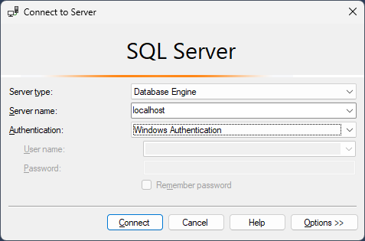
Verificar conexão com SGBD
localhost,1401

Slide 14
Iniciando o SGBD (Docker)
Instalar o Docker (Windows ou Linux);
docker pull mcr.microsoft.com/mssql/server
docker run -e "ACCEPT_EULA=Y" -e "MSSQL_SA_PASSWORD=Senh@123" -e "MSSQL_PID=Express" --name Biblioteca -p 1401:1433 -v volume:/var/opt/mssql -d mcr.microsoft.com/mssql/server

Slide 15
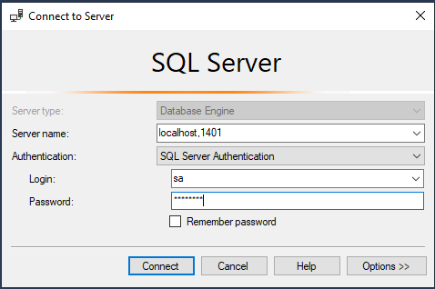
Verificar conexão com SGBD
localhost,1401

Slide 16
Entity Framework Core
EFC é uma versão gratuita e de código aberto do Entity Framework para ser utilizada com o .NET Core;
Utilizado como um ORM (Mapeador objeto-relacional) para modelar as tabelas de um banco de dados relacional para as classes de um projeto orientado a objetos;
Permite um desenvolvimento de código rápido sem a necessidade de digitar várias linhas de código.

Slide 17
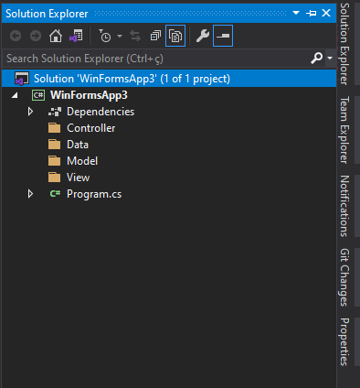
Criar projeto no Visual Studio
Aplicativo do WindowsForm (.NET 8.0)
Apagar Form1;
Criar pastas “Model”, “View”, “Data” e “Controller”;
Criar o formulário inicial dentro de View e atualizar sua referência em program.cs

Slide 18
Preparando o projeto
Gerenciar pacotes NuGet do projeto e instalar os pacotes:
Microsoft.EntityFrameworkCore
Microsoft.EntityFrameworkCore.SqlServer
Microsoft.EntityFrameworkCore.Tools
Atente-se à versão instalada ou atualize todos os demais pacotes para a mesma versão.

Slide 19
Criando classes iniciais
Dentro da pasta Data, criar a classe DataContext de acordo com o código a seguir:
Usar uma string de conexão baseada em:
public class DataContext : DbContext
{
protected override void OnConfiguring(DbContextOptionsBuilder optionsBuilder)
{
optionsBuilder.UseSqlServer("");
}
}
Data Source=localhost\\SQLEXPRESS; Initial Catalog=DBBiblioteca; Integrated Security=SSPI
Senha e porta de conexão devem ser iguais às da configuração do banco de dados

Slide 20
Exemplo
Criar um sistema para catalogar livros, dos quais se armazena o título e a data de publicação.

Slide 21
Criação das Models
Cada Model deve representar uma entidade do sistema. Para isso, criaremos uma classe para cada uma dentro da pasta Models.
public class Livro
{
public int ID { get; set; }
public string Titulo { get; set; }
public DateTime DataPublicacao { get; set; }
}

Slide 22
Criação das Models
using System.ComponentModel.DataAnnotations;
Podemos utilizar alguns atributos para cada propriedade da classe, de forma a indicar determinadas características de cada uma delas.
Required
Indica que a propriedade é de preenchimento obrigatório. Também utilizada com propriedades não-anuláveis.
NotMapped
Propriedade não será mapeada a um atributo no banco de dados
Column(“nomeColuna”)
Caso queira deixar o nome da propriedade na classe diferente do nome da coluna na tabela
MaxLength(tamanho)
Tamanho máximo do campo (string)
DataType(DataType.?)
Tipo personalizado de dado

Slide 23
Criação das Models
public class Livro
{
public int ID { get; set; }
[Required]
public string Titulo { get; set; }
[Required]
[DataType(DataType.Date)]
public DateTime DataPublicacao { get; set; }
}

Slide 24
Informar as tabelas utilizadas
Em DataContext, adicionar um DBSet para cada tabela a ser utilizada. O nome utilizado aqui deve ser o mesmo nome da tabela.
public DbSet<Livro> Livros { get; set; }

Slide 25
Criar (e atualizar) tabelas
Para criar um arquivo com as atualizações a serem realizadas no banco de dados, utilizar o seguinte comando no Package Manager Console:
Para efetivamente executar as alterações no banco de dados, utilizar o seguinte comando:
Add-Migration NomeMigracao
Update-Database

Slide 26
Criando classes iniciais (Controller)
Criar uma classe na pasta Controller chamada DefaultController, com o código a seguir:
public class DefaultController
{
public static DataContext Context = new DataContext();
}

Slide 27
Criação das Controllers
Criar uma classe controller para cada model, dentro da pasta controllers. Dentro das controllers que serão feitas as chamadas para o banco de dados. Todas as controllers devem herdar de DefaultController.
public class LivroController : DefaultController
{
}

Slide 28
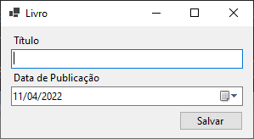
Criação das Views
Criar dentro da pasta Views as views desejadas. Por exemplo, a seguir exibe-se a view de inserção de livro.

Slide 29
Criação das Views
Toda a programação de interface deve ser feita dentro do código da view.
private void button1_Click(object sender, EventArgs e)
{
errorProvider1.Clear();
if (txtTitulo.Text.Trim() == "")
errorProvider1.SetError(txtTitulo, "Campo obrigatório");
if(txtData.Value > DateTime.Today)
errorProvider1.SetError(txtData, "Data inválida!");
else
{
/* todo: Salvar no banco */
MessageBox.Show("Dados salvos com sucesso!");
Close();
}
}

Slide 30
Comunicação entre View e Controller
Preencher uma model com os dados desejados e escolher o método da controller desejado:
Livro item = new Livro();
item.Titulo = txtTitulo.Text.Trim();
item.DataPublicacao = txtData.Value;
LivroController.Salvar(item);

Slide 31
Programação da controller
Dentro da controller, criaremos métodos diversos, especialmente os métodos CRUD. Para salvar no banco de dados, utilizamos o seguinte método:
public static void Salvar(Livro item)
{
Context.Add(item);
Context.SaveChanges();
}

Slide 32
Listagem
Criaremos uma tela para exibir todos os livros em um datagrid.
Criar view com a interface desejada;
Chamar o método correspondente na Controller para retornar todos os livros;
Utilizar o comando ToList() do DBSet.

Slide 33
Pesquisa
Criar o campo de título para pesquisar por título;
Passar a model com o título desejado para a controller;
Realizar a pesquisa com as seguintes opções:
Utilizar lambda expression;
.where(x => <condição>).ToList();
Utilizar LINQ.
from Livro l in dc.TBLivro
where l.Titulo == item.Titulo
select l;

Slide 34
Pesquisa com mais de um campo
Criar o campo de data para pesquisar por data de publicação;
Atualizar a model passada como argumento para a controller;
if (item.DataPublicacao == null)
return dc.TBLivro.Where(x => x.Titulo.Contains(item.Titulo)).ToList();
else
return dc.TBLivro.Where(x => x.Titulo.Contains(item.Titulo) && x.DataPublicacao.Value.Date == item.DataPublicacao.Value.Date).ToList();

Slide 35
Pesquisa com mais de um campo
Criar o campo de data para pesquisar por data de publicação;
Atualizar a model passada como argumento para a controller;
if (item.DataPublicacao == null)
{
var x =
from Livro l in dc.TBLivro
where l.Titulo.Contains(item.Titulo)
select l;
return x.ToList();
}
else
{
var x =
from Livro l in dc.TBLivro
where l.Titulo.Contains(item.Titulo) && l.DataPublicacao.Value.Date == item.DataPublicacao.Value.Date
select l;
return x.ToList();
}

Slide 36
Remoção
Escolher o elemento no datagrid que deseja remover;
Confirmar com o usuário a remoção;
Chamar o método da Controller referente à remoção;
Utilizar o comando Delete;
Atualizar o datagrid.

Slide 37
Atualização
Escolher o elemento no datagrid que deseja atualizar;
Abrir formulário para editar os dados (escolher forma de passagem);
Chamar o método da Controller referente à atualização;
Utilizar o comando Update e SaveChanges;
Voltar para o formulário de pesquisa e atualizar o datagrid;
Se precisar obter apenas o objeto, utilizar o método FirstOrDefault.

Slide 38
Próximo passo
Utilizando o mesmo sistema e padrão MVC, criar as classes/telas/etc. referentes à uma Editora, da qual são conhecidos:
Nome (máximo 50 caracteres);
CNPJ (padrão XX. XXX. XXX/XXXX-XX);
Cidade da sede;
Ano de fundação.

Slide 39
Relacionamentos 1:N (1 para muitos)
No nosso sistema exemplo (Biblioteca), adicionar a funcionalidade de cadastro de editoras, que podem ter vários livros associados a cada uma delas, mas cada livro deve ser publicado por apenas uma editora.

Slide 40
Relacionamentos 1:N (1 para muitos)
Criar a model Editora com seus campos;
Atualizar a model Livro para possuir uma propriedade do tipo Editora;
É aconselhável também criar uma propriedade para armazenar apenas a chave primária da Editora;
Atualizar a base de dados;
Criar as views de inserção/pesquisa/remoção/atualização de editora;
Atualizar as views de inserção/pesquisa/remoção/atualização de livro.

Slide 41
Relacionamentos 1:N (1 para muitos)
public class Livro
{
public int? Id { get; set; }
[Required]
[MaxLength(80)]
public string Titulo { get; set; }
[Required]
[DataType(DataType.Date)]
public DateTime? DataPublicacao { get; set; }
public int? EditoraId { get; set; }
public Editora? Editora { get; set; }
}
public class Editora
{
public int Id { get; set; }
[MaxLength(50)]
public string Nome { get; set; }
public string CNPJ { get; set; }
public string Cidade { get; set; }
public int AnoFundacao { get; set; }
}

Slide 42
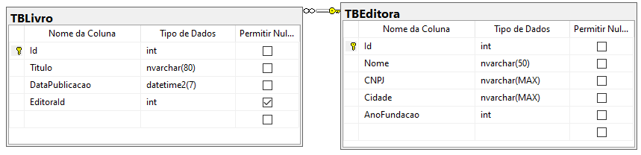
Relacionamentos 1:N (1 para muitos)

Slide 43
Relacionamentos 1:N (1 para muitos)
Após cadastrar um livro com uma editora associada, ao tentar obter o livro, o objeto de editora não será preenchido:
Se for desejado que o objeto referente à editora seja preenchido, é necessário informar que este objeto deve ser incluído na pesquisa:
return dataContext.TBLivro.FirstOrDefault(x => x.ID == item.ID);
return dataContext.TBLivro.Include(p => p.Editora).FirstOrDefault(x => x.ID == item.ID);

Slide 44
Relacionamentos 1:N (1 para muitos)
Para salvar:
Para exibir no grid, usar um campo não mapeado:
item.EditoraId = item.Editora.Id;
item.Editora = null;
[NotMapped]
public string NomeEditora
{
get
{
return Editora.Nome;
}
}

Slide 45
Relacionamento M:N (muitos para muitos)
Seguir os mesmos passos do relacionamento 1:N;
Exemplo: Aluno e Disciplina
public class Aluno
{
public int Id { get; set; }
public string Nome { get; set; }
}
public class AlunoDisciplina
{
public int Id { get; set; }
public Aluno Aluno { get; set; }
public int AlunoId { get; set; }
public Disciplina Disciplina { get; set;}
public int DisciplinaId { get; set; }
}
public class Disciplina
{
public int Id { get; set; }
public string Nome { get; set; }
}

Slide 46
Chave primária
Por padrão, cria-se a chave primária para o campo de nome Id ou que tenha “Id” no final do seu nome;
public class Paciente
{
public int? ID { get; set; }
public string Nome { get; set; }
}
public class Paciente
{
public int? PacienteID { get; set; }
public string Nome { get; set; }
}

Slide 47
Chave primária
Para definir outro campo como chave primária, usar o atributo Key.
public class Carro
{
[Key]
public string RENAVAM { get; set; }
public string Modelo { get; set; }
}

Slide 48
Chave primária
Caso queira definir uma chave composta como chave primária, sobrescrever o método OnModelCreating da classe DataContext:
public class Celular
{
public int CodigoArea { get; set; }
public string Numero { get; set; }
public string Nome { get; set; }
}
protected override void OnModelCreating(ModelBuilder modelBuilder)
{
modelBuilder.Entity<Celular>()
.HasKey(c => new { c.CodigoArea, c.Numero });
}

Slide 49
Campo com valor único (unique)
Para definir um campo como unique, utilizar o atributo Index antes da classe, informando qual o campo deve ser tratado como único.
[Index(nameof(Patrimonio), IsUnique = true)] [Index(nameof(Modelo), IsUnique = true)]
public class Equipamento
{
public int ID { get; set; }
public string Modelo { get; set; }
public string Patrimonio { get; set; }
}

Slide 50
Campo identidade (auto-incrementável)
Padrão para a chave primária (ID);
Para outros campos, utilizar o atributo DatabaseGenerated antes do campo:
public class Pessoa
{
public int ID { get; set; }
public string Nome { get; set; }
[DatabaseGenerated(DatabaseGeneratedOption.Identity)]
public int OrdemInsercao { get; set; }
}

Slide 51
Remover Campo identidade de ID
Se não quiser que o ID seja um campo identidade, utilizar o atributo DatabaseGenerated antes do campo:
public class Livro
{
[DatabaseGenerated(DatabaseGeneratedOption.None)]
public int ID { get; set; }
public string Titulo { get; set; }
}

Slide 52
Consultas SQL
Para realizar consultas informando o código SQL:
Porém, esse método é suscetível a erros de SQL injection.
using(DataContext dc = new DataContext())
{
List<Dependente> ly = dc.TBDependente.FromSqlRaw("SELECT * FROM TBDependente WHERE ID <> {0} ORDER BY ID", 3).ToList()
}

Slide 53
Consultas SQL
string consulta = "SELECT * FROM TBDependente where 1 = 1 ";
List<object> parametros = new List<object>();
if(d.nome != null)
{
consulta += " AND nome = @nome";
parametros.Add(new SqlParameter("nome", d.nome));
}
if(d.Owner != null)
{
consulta += " AND OwnerID = @ownerid";
parametros.Add(new SqlParameter("ownerid", d.Owner.ID));
}
List<Dependente> ld = dc.TBDependente.FromSqlRaw(consulta, parametros.ToArray()).ToList();

